Slide 1

ICT12367 การใช้กรอบงานสำหรับการพัฒนาเว็บแอปพลิเคชัน เพื่อความมั่นคงปลอดภัย
Chapter 3

Slide 2


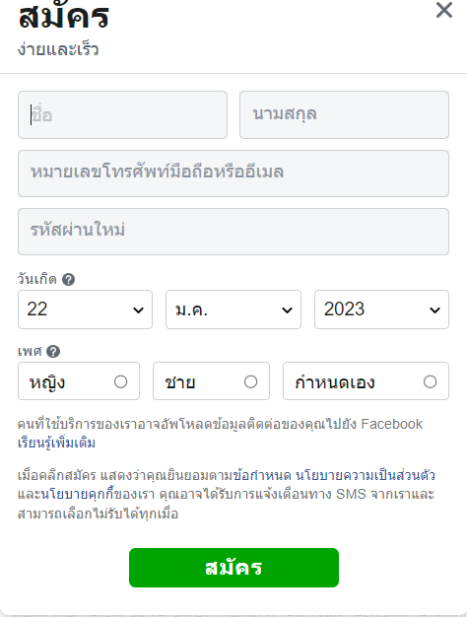
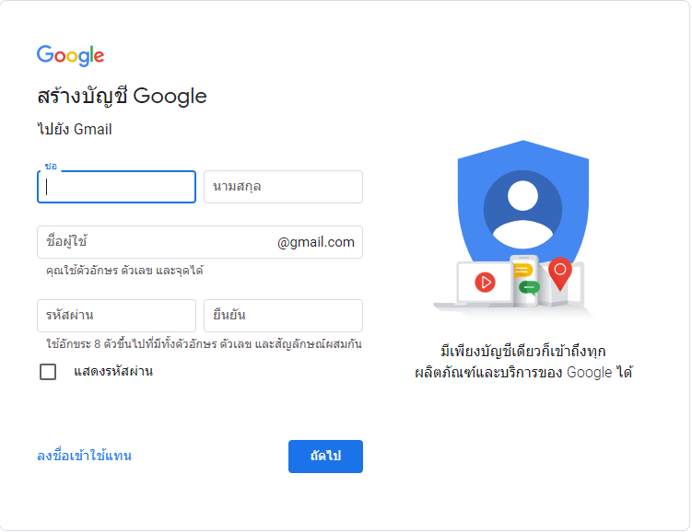

HTML FORM
HTML Form คือ องค์ประกอบ (element) ใน HTML ที่ใช้สำหรับรวบรวมข้อมูลจากผู้ใช้ และสามารถส่งข้อมูลนั้นไปยังเซิร์ฟเวอร์เพื่อการประมวลผล เช่น การกรอกแบบฟอร์มลงทะเบียน, การล็อกอิน, หรือการค้นหาในเว็บไซต์ฟอร์มใน HTML ถูกสร้างขึ้นด้วยแท็ก <form> ซึ่งทำหน้าที่เป็นตัวครอบองค์ประกอบต่าง ๆ เช่น <input>, <textarea>, <button> และ <select> เพื่อให้ผู้ใช้สามารถป้อนข้อมูลได้

Slide 3
อิลีเมนต์ในแบบ Form
ประเภท | ทำหน้าที่
Input type=“text” | รับข้อความทั่วไป
Input type=“password” | รับรหัสผ่าน
Input type=“number” | รับตัวเลข
Input type=“tel” | เบอร์โทรศัพท์
Input type=“search” | ใส่เงื่อนไขค้นหาข้อมูล

Slide 4
อิลีเมนต์ในแบบ Form
ประเภท | ทำหน้าที่
Input type=“url” | รับข้อมูลที่เป็นพาธ URL
Input type=“email” | รับข้อมูลที่เป็น E-mail
Input type=“file” | รับข้อมูลที่เป็นไฟล์จากเครื่องผู้ใช้งาน
Input type=“radio” | ตัวเลือกประเภทเลือกได้อย่างเดียว
Input type=“checkbox” | ตัวเลือกประเภทเลือกได้หลายตัวเลือก
Input type=“range” | ตัวเลื่อนเลือกช่วงข้อมูล

Slide 5
อิลีเมนต์ในแบบ Form
ประเภท | ทำหน้าที่
Input type=“url” | รับข้อมูลที่เป็นพาธ URL
Input type=“email” | รับข้อมูลที่เป็น E-mail
Input type=“file” | รับข้อมูลที่เป็นไฟล์จากเครื่องผู้ใช้งาน
Input type=“radio” | ตัวเลือกประเภทเลือกได้อย่างเดียว
Input type=“checkbox” | ตัวเลือกประเภทเลือกได้หลายตัวเลือก
Input type=“range” | ตัวเลื่อนเลือกช่วงข้อมูล

Slide 6

การเขียน comment (CSS)
ส่วนที่ใช้ในการอธิบาย Code จะช่วยให้สามารถเข้าใจและ สามารถแก้ไข code ได้ในภายหลัง

Slide 7
หน่วย (Unit) ใน CSS (Absolute) แบบตายตัว
ตัวอย่างคลาส | คำอธิบาย
px | Pixel เป็นหน่วยที่นิยมใช้มากที่สุด โดยที่ 1px = 0.75 pt สัมพันธ์กับรายละเอียดหน้าจอ
pt | Point โดยที่ 1 pt = 1/72 inchs ใช้ในงานสิ่งพิมพ์
cm | เซนติเมตร
mn | มิลลิเมตร
in | Inches (1 in = 96px = 2.54 cm)
pc | Picas (1 px = 12 pt)

Slide 8
หน่วย (Unit) ใน CSS (relative) แบบอัตราส่วน
ตัวอย่างคลาส | คำอธิบาย
% | เป็นการกำหนดขนาดเป็น % มักใช้กับความกว้างหรือสูง
em | อ้างอิงขนาดกับ element parent ที่ใกล้ที่สุด ใช้ในการกำหนดขนาดจำนวนเท่าของขนาดปัจจุบัน เช่น หากขนาดที่ใช้ตอนนี้คือ 10ox - ถ้ากำหนดขนาดเป็น 2em จะหมายถึง 2 เท่าของขนาดปัจจุบัน คือ 20px - ถ้ากำหนดขนาดเป็น 1.4em จะหมายถึง 1.4 เท่าของของปัจจุบัน คือ14px - ถ้าเรากำหนดเป็นขนาดเดิมก็กำหนดเป็น 1em = 10px
rem | กำหนดขนาดโดยอ้างอิงกับ root element ปกติ font-size จะอยู่ที่ 16px
vm | 1% หรือ 1/100 ของ viewport width - width ของ browser viewpont เทากับ 750px ค่า 1vw = 7.5px
vh | 1% หรือ 1/100 ของ viewport height - height ของ browser viewpont เทากับ 900px ค่า 1vw = 9px
vmin, vmax | กำหนดค่าต่ำสุด และ สูงสุดของ viewport

Slide 9
รูปแบบตัวอักษร
Font Family เป็นการกำหนดค่ารูปแบบของตัวอักษร [font family: …………… ;] และถ้า font family มีมากกว่าหนึ่งคำ ให้ใช้เครื่องหมาย quotation marks (,)
ตัวอย่างคลาส | คำอธิบาย
font-family | กำหนดรูปแบบตัวอักษร
font-size | กำหนดขนาดตัวอักษร
font-style | กำหนดลักษณะตัวอักษร
font-variant | กำหนดตัวแรกจะมีขนาดใหญ่
font-weight | กำหนดน้ำหนักตัวอักษร

Slide 10
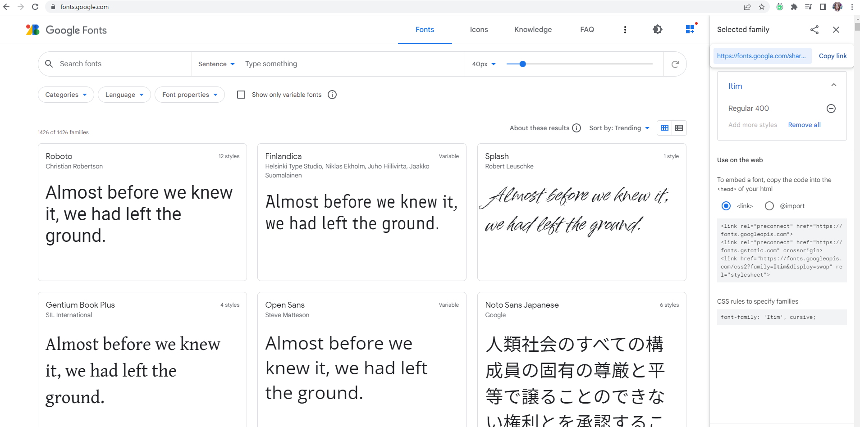

การใช้งาน google font แบบ link
พิมพ์ fonts.google.com
<style type="text/css">
*{
font-family: 'Itim', cursive;
}
</style>

Slide 11
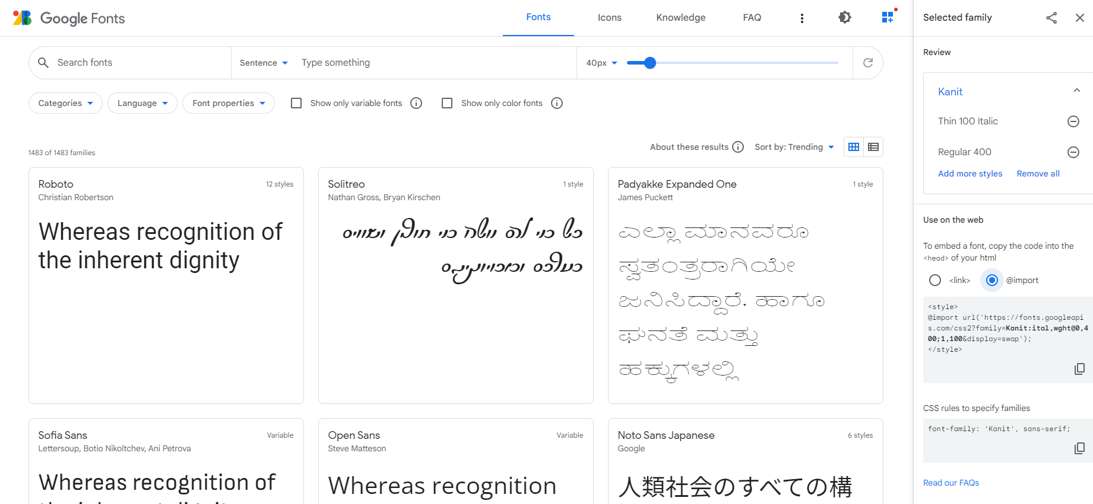
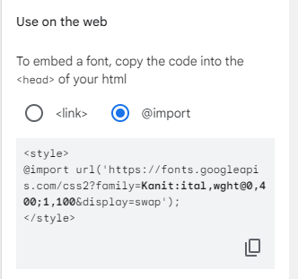
การใช้งาน google font แบบ @import
พิมพ์ fonts.google.com

Slide 12
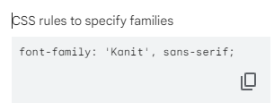
รูปแบบการใช้งาน Font Family
* {
font-family: 'Kanit', sans-serif;
}

Slide 13


พื้นฐาน JavaScript สำหรับเว็บ
JavaScript (JS) เป็นภาษาโปรแกรมที่ใช้สำหรับเพิ่มความสามารถแบบโต้ตอบ (interactivity) บนเว็บไซต์ เช่น การตรวจสอบฟอร์ม การเปลี่ยนแปลง DOM แบบไดนามิก หรือการสร้างเอฟเฟกต์ต่าง ๆ เพื่อพัฒนาเว็บให้มีประสิทธิภาพและน่าสนใจมากขึ้น
การแทรก JavaScript ในเว็บเพจ
JavaScript สามารถเพิ่มเข้าใน HTML ได้ 3 รูปแบบ:
1.1 ในแท็ก <script>
แทรก JavaScript ไว้ในไฟล์ HTML โดยตรง

Slide 14

พื้นฐาน JavaScript สำหรับเว็บ (ต่อ)
1. การแทรก JavaScript ในเว็บเพจ
JavaScript สามารถเพิ่มเข้าใน HTML ได้ 3 รูปแบบ:
1.2 ในไฟล์ภายนอก
สร้างไฟล์ .js และลิงก์เข้ากับ HTML

Slide 15
พื้นฐาน JavaScript สำหรับเว็บ (ต่อ)
1. การแทรก JavaScript ในเว็บเพจ
JavaScript สามารถเพิ่มเข้าใน HTML ได้ 3 รูปแบบ:
1.3 แทรกในแท็ก HTML โดยตรง (ไม่แนะนำ)
ใช้ในคุณสมบัติ onclick, onmouseover เป็นต้นhtmlCopyEdit

Slide 16

พื้นฐาน JavaScript สำหรับเว็บ (ต่อ)
2. การใช้งานพื้นฐานใน JavaScript
2.1 การประกาศตัวแปร

Slide 17

พื้นฐาน JavaScript สำหรับเว็บ (ต่อ)
2. การใช้งานพื้นฐานใน JavaScript
2.2 การแสดงผล

Slide 18
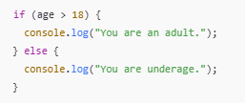
พื้นฐาน JavaScript สำหรับเว็บ (ต่อ)
2. การใช้งานพื้นฐานใน JavaScript
2.3 เงื่อนไข

Slide 19

พื้นฐาน JavaScript สำหรับเว็บ (ต่อ)
2. การใช้งานพื้นฐานใน JavaScript
2.4 การวนลูป

Slide 20

พื้นฐาน JavaScript สำหรับเว็บ (ต่อ)
3. การจัดการ DOM (Document Object Model) JavaScript ใช้จัดการเนื้อหาและโครงสร้างของ HTML ได้โดยตรง
3.1 การเลือกองค์ประกอบ

Slide 21
พื้นฐาน JavaScript สำหรับเว็บ (ต่อ)
3. การจัดการ DOM (Document Object Model) JavaScript ใช้จัดการเนื้อหาและโครงสร้างของ HTML ได้โดยตรง
3.2 การเปลี่ยนแปลงเนื้อหา

Slide 22
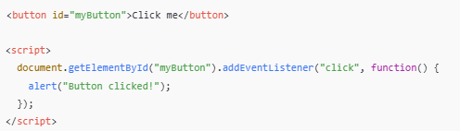
พื้นฐาน JavaScript สำหรับเว็บ (ต่อ)
4. การจัดการ Event
JavaScript ใช้ Event เพื่อจัดการการกระทำของผู้ใช้ เช่น การคลิก หรือการพิมพ์

Slide 23
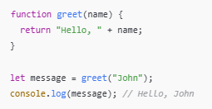
พื้นฐาน JavaScript สำหรับเว็บ (ต่อ)
5. การใช้งานฟังก์ชัน
ฟังก์ชันคือกลุ่มของคำสั่งที่สามารถเรียกใช้งานได้

Slide 24
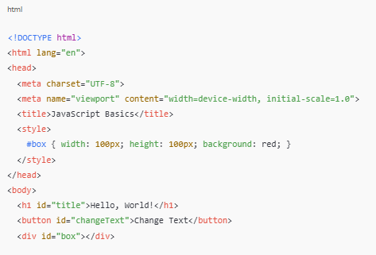
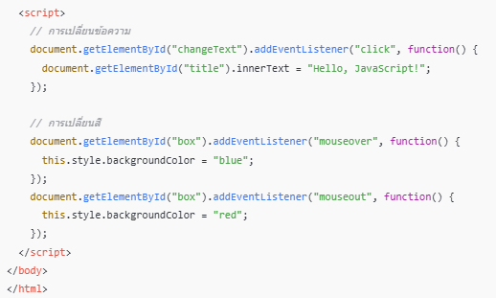
พื้นฐาน JavaScript สำหรับเว็บ (ต่อ)
ตัวอย่างการใช้งานพื้นฐาน

Slide 25

เหตุผลที่ต้องใช้ JavaScript
เหตุผลที่ต้องใช้ JavaScript เป็นหนึ่งในภาษาที่สำคัญที่สุดสำหรับการพัฒนาเว็บ เนื่องจากความสามารถที่หลากหลายและเป็นที่นิยมอย่างกว้างขวางในหมู่นักพัฒนาเว็บ
1. การเพิ่มความสามารถแบบโต้ตอบ (Interactivity)
JavaScript ช่วยเพิ่มการโต้ตอบกับผู้ใช้ในเว็บไซต์ เช่น:
การตรวจสอบฟอร์มก่อนส่งข้อมูล
การคลิกปุ่มเพื่อแสดง/ซ่อนเนื้อหา
การสร้างแอนิเมชันหรือเอฟเฟกต์ที่สวยงาม

Slide 26
เหตุผลที่ต้องใช้ JavaScript (ต่อ)
2. การจัดการ DOM (Document Object Model)
JavaScript สามารถปรับเปลี่ยนโครงสร้าง HTML และ CSS แบบไดนามิก:
การเพิ่ม/ลบ/แก้ไของค์ประกอบในหน้าเว็บ
การเปลี่ยนสไตล์ขององค์ประกอบ

Slide 27

เหตุผลที่ต้องใช้ JavaScript (ต่อ)
3. รองรับการทำงานฝั่งไคลเอนต์ (Client-Side)
JavaScript ทำงานในเบราว์เซอร์ของผู้ใช้:
ลดภาระของเซิร์ฟเวอร์ เพราะสามารถตรวจสอบข้อมูลหรือแสดงผลเบื้องต้นได้ในฝั่งไคลเอนต์
เพิ่มความเร็วในการตอบสนอง (Response Time)

Slide 28
เหตุผลที่ต้องใช้ JavaScript (ต่อ)
5. รองรับเทคโนโลยีสมัยใหม่
JavaScript เป็นพื้นฐานสำหรับการพัฒนาเทคโนโลยีเว็บยุคใหม่ เช่น::
rontend Frameworks: React, Angular, Vue.js
Backend Frameworks: Node.js (รัน JavaScript ในฝั่งเซิร์ฟเวอร์)
Progressive Web Apps (PWA): สร้างแอปพลิเคชันเว็บที่ให้ประสบการณ์เหมือนแอปบนมือถือ
6. ใช้ได้กับทุกแพลตฟอร์ม
JavaScript ทำงานได้กับทุกเบราว์เซอร์ เช่น Chrome, Firefox, Safari และ Edge โดยไม่ต้องติดตั้งโปรแกรมเพิ่มเติม

Slide 29
ที่มาของ JavaScript
ผู้สร้าง: JavaScript ถูกสร้างโดย Brendan Eich ในปี 1995 ขณะทำงานที่ Netscape Communications Corporation
จุดเริ่มต้น: เดิมถูกเรียกว่า Mocha และเปลี่ยนชื่อเป็น LiveScript ก่อนจะเปลี่ยนเป็น JavaScript
แรงบันดาลใจ: ออกแบบมาเพื่อเป็นภาษาที่ง่ายสำหรับนักพัฒนาเว็บที่ต้องการเพิ่มความสามารถแบบไดนามิกให้เว็บไซต์
การพัฒนาและมาตรฐาน:
JavaScript กลายเป็นมาตรฐานขององค์กร ECMA International โดยรู้จักในชื่อ ECMAScript
รุ่นแรก (ECMAScript 1) เปิดตัวในปี 1997 และพัฒนาต่อเนื่องจนถึงเวอร์ชันปัจจุบัน

Slide 30

ความเข้าใจผิดเกี่ยวกับชื่อ
JavaScript
แม้ชื่อ JavaScript จะมีคำว่า "Java" แต่ไม่มีความเกี่ยวข้องกับภาษา Java โดยตรง การตั้งชื่อนี้เป็นกลยุทธ์การตลาดในยุคที่ Java กำลังเป็นที่นิยม

Slide 31
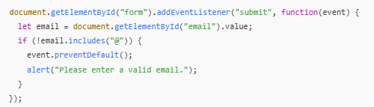
ตัวอย่างการใช้งานจริง
ฟอร์มตรวจสอบข้อมูล

Slide 32

ตัวอย่างการใช้งานจริง (ต่อ)
2. เพิ่มการโต้ตอบในหน้าเว็บ

Slide 33
เหตุผลสำคัญที่ต้องใช้ JavaScript
เพิ่มความโต้ตอบในเว็บไซต์
ลดการพึ่งพาเซิร์ฟเวอร์และเพิ่มความเร็ว
รองรับเทคโนโลยีเว็บยุคใหม่และการพัฒนาเรียลไทม์
มีความยืดหยุ่นและใช้งานได้หลากหลาย
ช่วยสร้างเว็บไซต์ที่ทันสมัยและมีประสิทธิภาพ

Slide 34


